Slide 1
Les urgences chirurgicales du nouveau-né
Pr ATRIH ZOUBIR

Slide 2
INTRODUCTION
Elles comprennent l’ensemble des urgences néonatales liées à une anomalie congénitale et éventuellement plus tardive liée a une pathologie acquise.
OBJECTIFS
Reconnaître l’anomalie ou la pathologie en cause.
Intérêt d’un diagnostic précoce voire anténatal.
Nécessité d’un traitement adapté en milieu spécialisé, avec accouchement de la mère dans un centre spécialisé pourvu de chirurgie néonatale.

Slide 3
Les principales urgences I- thoraciques II- abdominales III- uro-génitales IV- pariétales

Slide 4
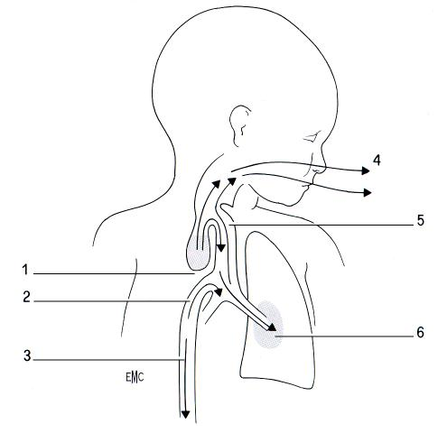
URGENCES THORACIQUES
1- L’ATRÉSIE DE L’ŒSOPHAGE
DÉFINITION
Interruption de la continuité oesophagienne avec ou sans communication oeso-trachéale.
Sa fréquence est 1cas/3000Nces
Malformation incompatible avec la vie avec des conséquences pulmonaires graves.

Slide 5
URGENCES THORACIQUES
1- L’ATRÉSIE DE L’ŒSOPHAGE
EMBRYOLOGIE
Le développement de l’œsophage est indissociable de celui de la trachée et des bronches, il s’étend de la 4e a 12e semaine de vie intra-utérine sous l’influence notochordale.
L’atrésie de l’œsophage est liée soit a un défaut de l’inducteur soit à un défaut du récepteur sur l’intestin primitif.

Slide 6
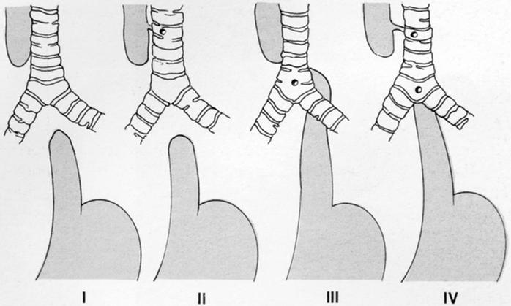
URGENCES THORACIQUES
1- L’atrésie de l’œsophage
ANATOMOPATHOLOGIE
Classification de LADD et GROSS
Type I : atrésie sans fistule OT 7 %
Type II : atrésie avec fistule OT supérieure 1%
Type III : atrésie avec fistule OT inférieure 90%
Type IV : atrésie avec fistule OT supérieure et inférieure 2%
Malformations associées
Dans 90 % : prématurité
Association VACTERR

Slide 7
URGENCES THORACIQUES
1- L’atrésie de l’œsophage
PHYSIOPATHOLOGIE
La déglutition de la salive et des aliments : encombrement du carrefour aéro-digestif et pénétration du liquide dans la trachée.
L’air inspiré par la FOT : ballonnement abdominal.
Le reflux de liquide gastrique a travers la FOT : inondation trachéo-bronchique et asphyxie.
03 notions fondamentales :
Nécessité d’un diagnostic précoce avant toute alimentation.
Nécessité d’une aspiration permanente du cul de sac supérieur.
Nécessité de la position demi-assise.

Slide 8
URGENCES THORACIQUES
1- L’atrésie de l’œsophage
DIAGNOSTIC CLINIQUE :
ANTÉNATALE : échographie obstétricale du 3e trimestre
Hydramnios
Absence de visualisation de l’estomac.
Recherche de malformations associées.
EN SALLE DE NAISSANCE
Vérification de la perméabilité œsophagienne par le passage d’une sonde gastrique radio-opaque et peu rigide.
Elle butte a environ 10cm de l’arcade dentaire.
L’injection d’air n’est pas perçue dans l’abdomen.
L’aspiration de la sonde ne ramène pas de liquide gastrique.

Slide 9
URGENCES THORACIQUES
1- L’atrésie de l’œsophage
EN POST-NATAL : si épreuve a la sonde non faite ou mal interprétée.
Encombrement salivaire dès la naissance
Cyanose
Météorisme abdominal
Détresse respiratoire
Si alimentation ; régurgitation avec crise de suffocation

Slide 10
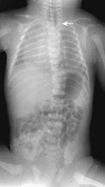
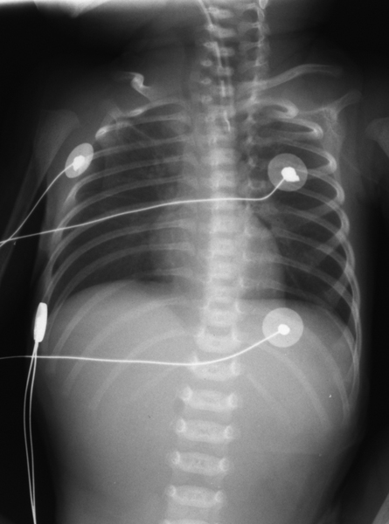
URGENCES THORACIQUES
1- L’atrésie de l’œsophage
DIAGNOSTIC RADIOLOGIQUE
Cliché thoraco-abdominal de face et de profil
Fait le diagnostic
Type de l’atrésie
Malformations associées
Etat des poumons

Slide 11
URGENCES THORACIQUES
1- L’atrésie de l’œsophage
TRAITEMENT
Urgence chirurgicale avec réanimation intensive
BUT
Rétablir la continuité oesophagienne
Fermeture FOT
Éviter les complications
MOYENS
Mise en condition
Position proclive
Aspiration continue du CDS
Voie veineuse centrale
Mise en couveuse
Ventilation spontanée sinon intubation

Slide 12
URGENCES THORACIQUES
1- L’atrésie de l’œsophage
Chirurgie
Dépend du type de l’atrésie et de l’écart entre les culs de sac
Soit anastomose primitive après fermeture de la fistule (type III et IV).
Soit gastostomie d’alimentation, aspiration du CDS puis remplacement œsophagien (type I et II).

Slide 13
URGENCES THORACIQUES
2 – La hernie diaphragmatique
DÉFINITION
Passage des viscères abdominaux dans la cavité thoracique a travers un orifice diaphragmatique congénital le plus souvent postéro latéral.
EPIDÉMIOLOGIE
Fréquence : 1 cas /5000 Nces
Coté : plus fréquente a gauche qu’a droite.
Sexe : prédominance masculine.
PATHOGÉNIE
Retard ou absence de fermeture du canal pleuro péritonéal
Réintégration prématurée de l’anse intestinale primitive dans la cavité cœlomique.

Slide 14
URGENCES THORACIQUES
2 – La hernie diaphragmatique
ANATOMOPATHOLOGIE
L’orifice herniaire : foramen de BOCHDALEK
Ovalaire
Admettant 1 – 2 doigts
De siège postéro latéral
Le sac herniaire : adossement des 2 séreuses pleurale et péritonéale
Organes herniés : tous les viscères sauf le duodénopancréas et le sigmoïde.
Malformations associées :
Hypoplasie pulmonaire
Nodule hépatique
Vice de rotation de l’intestin primitif

Slide 15
URGENCES THORACIQUES
2 – La hernie diaphragmatique
PHYSIOPATHOLOGIE
Hernie
Hypoplasie pulmonaire
SDRA
Hypoxie
hypercapnie
Hypothermie / Hypotrophie
Acidose
Rein
cœur
poumon
Oligurie
Hyperkaliémie
dépression myocardique
HTAP

Slide 16
URGENCES THORACIQUES
2 – La hernie diaphragmatique
CLINIQUE
Anténatal
Hydramnios image liquide intra thoracique
Refoulement du cœur
Postnatal : TDD hernie postéro latérale gauche du NN dans sa forme aigue
SF
Surtout respiratoire : dyspnée ; DR
Signes circulatoire : cyanose, tachycardie

Slide 17
URGENCES THORACIQUES
2 – La hernie diaphragmatique
SP:
Inspection :
Hémi thorax gauche bombé moins mobile que le droit
Abdomen plat .
Percussion : tympanisme thoracique anormal
Auscultation :
Bruits cardiaques déviés a droite
Bruits hydro-aériques anormaux a gauche
MV diminué voire aboli
Cyanose, dyspnée, dextrocardie, hémi thorax bombé, abdomen excave, sont quasi pathognomoniques de la HD

Slide 18
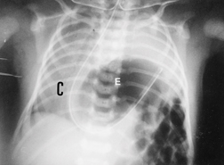
URGENCES THORACIQUES
2 – La hernie diaphragmatique
LA RADIOLOGIE : Cliché thoraco-abdominal de face et de profil
Signes directs
Multiples images claires dans le thorax gauche
SG remonte en hameçon vers le thorax
Signes indirects
Refoulement du médiastin a droite
Abdomen opaque
Refoulement du poumon en haut et en dedans

Slide 19
URGENCES THORACIQUES
2 – La hernie diaphragmatique
FORMES CLINIQUES
Symptomatique
F sur aigue
F a bas bruit
F asymptomatique
Anatomique
La hernie antérieure et retro-costo-xiphoidienne
Aplasie complète d’un hémi diaphragme

Slide 20
URGENCES THORACIQUES
2 – La hernie diaphragmatique
TRAITEMENT : urgence obstétrico-médico-chirurgicale
But :
Lutter contre la détresse respiratoire
Réparation du défect diaphragmatique après réintégration des viscères herniés
Moyens
Mesures de réanimation :
Mise en condition
Lutte contre l’acidose et HTAP
La chirurgie :
Fermeture de l’orifice diaphragmatique avec réduction de viscères abdominaux.

Slide 21
URGENCES ABDOMINALES
1/ Atrésie duodénale
DÉFINITION
Interruption de la continuité du duodénum soit complète ou incomplète, le plus souvent en sous vatérien.
1cas/6000Nces.
C’est une embryopathie liée a un défaut de développement du duodénopancréas entre la 5e et 7e semaine.

Slide 22
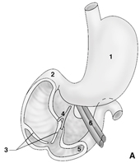
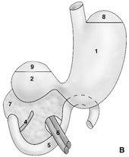
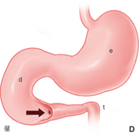
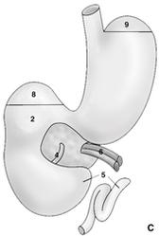
URGENCES ABDOMINALES
1/ Atrésie duodénale
ANATOMOPATHOLOGIE
3 types d’atrésie Membraneuse
Cordonale
Complète
Malformations associées
Trisomie 21
Malformation cardiaque, anorectale, oesophagienne et rénale.

Slide 23
URGENCES ABDOMINALES
1/ Atrésie duodénale
DIAGNOSTIC CLINIQUE
En anténatal:
Image en double bulle liquidienne liée a la dilatation du duodénum et de l’estomac.
Hydramnios.
En post natal : tableau d’OIA haute
SF
Vomissement : dès les 1eres heures de vie ,alimentaires ou bilieux
Absence d’émission de méconium

Slide 24
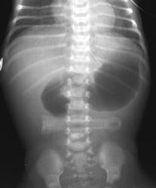
URGENCES ABDOMINALES
1/ Atrésie duodénale
SP
Abdomen plat parfois ballonnement épigastrique
RADIOLOGIE : cliché thoraco abdominal de face
Image en double bulle de part et d’autre du rachis
Absence d’aération digestive d’aval

Slide 25
URGENCES ABDOMINALES
1/ Atrésie duodénale
TRAITEMENT
But
RC digestive pour permettre une alimentation PO
Moyens
Réanimation
Aspiration gastrique précoce
Antibiothérapie
Rééquilibration hydro-electrolytique
Chirurgie
Anastomose duodéno duodénale latéro-latérale
Résection d’un diaphragme muqueux.

Slide 26
URGENCES ABDOMINALES
2/ Atrésie du grêle
DÉFINITION
Interruption de la continuité intestinale pouvant siéger du jéjunum proximal jusqu'à l’iléon terminal
PATHOGÉNIE
Liée a une pathologie vasculaire ischémique anténatale ; nécrose et disparition d’un segment du tube digestif.
Fréquence : 1cas/10 a 15000Nces

Slide 27
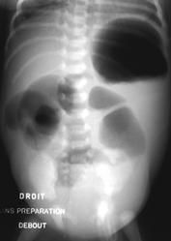
URGENCES ABDOMINALES
2/ Atrésie du grêle
DIAGNOSTIC
Anténatal
Image de dilatation des anses intestinales en amont de l’obstacle
Hydramnios
A la naissance
Tableau OIA haute (jéjunum proximal) ou basse (iléon terminal)
Vomissement bilieux
Pas d’émission du méconium
météorisme abdominale .
ASP : dilatation grélique avec nombreux niveaux hydro-aériques plus larges que hauts.
Calcification en cas de péritonite méconiale.

Slide 28
URGENCES ABDOMINALES
2/ Atrésie du grêle
TRAITEMENT :
Réanimation précoce.
Chirurgie
Résection économe de la zone atteinte puis anastomose termino-terminale après vérification de la perméabilité de l’intestin d’aval.

Slide 29
URGENCES ABDOMINALES
3/ Atrésie colique
Exceptionnelle
DIAGNOSTIC : tableau d’occlusion basse
vomissement tardif
absence d’émission de méconium
ballonnement abdominale très important
niveau hydro-aériques de type colique.
TRAITEMENT :
Dérivation initiale, suivie de rétablissement précoce de la continuité colique …

Slide 30
URGENCES ABDOMINALES
4/ Maladie de Hirschsprung
DÉFINITION
Anomalie caractérisée par l’absence cellules ganglionnaires au niveau des plexus intra muraux de la paroi intestinale.
DIAGNOSTIC CLINIQUE :
Le tableau varie selon la longueur du segment atteint.
forme ultra courte.
forme courte ou recto-sigmoidienne.
forme longue.
forme totale.

Slide 31
URGENCES ABDOMINALES
4/ Maladie de Hirschsprung
TYPE DE DESCRIPTION : forme recto –sigmoidienne
Se révèle précocement, en général avant la fin du premier mois par un tableau OIA basse
SG
Souvent conservé sauf si complication (entérocolite)
SF
Retard d’émission de méconium de plus de 48h
Ballonnement abdominal
Vomissement tardif
SP
Le TR ou le passage de la sonde rectale entraîne une débâcle de méconium et de gaz avec affaissement de l’abdomen

Slide 32
URGENCES ABDOMINALES
4/ Maladie de Hirschsprung
DIAGNOSTIC PARA CLINIQUE
ASP
Distension gazeuse prédominant sur le colon gauche et le transverse
Absence d’aération du pelvis
Lavement baryté
Segment pathologique. Aspect rigide, figé et rétréci.
Zone de transition. en entonnoir
Zone dilatée au dessus
La manométrie rectale, n’a pas d’indication a la période néonatale.
La biopsie rectale, par voie chirurgicale ou a la pince Noblette confirme le diagnostic.

Slide 33
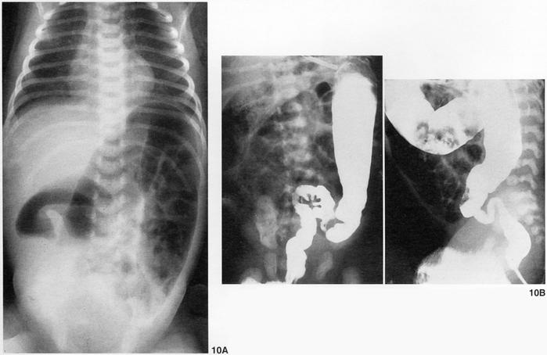
URGENCES ABDOMINALES
4/ Maladie de Hirschsprung

Slide 34
URGENCES ABDOMINALES
4/ Maladie de Hirschsprung
TRAITEMENT
D’attente
Nursing ; évacuation du colon par le passage d’une sonde rectale associée a de petits lavements
Colostomie en zone saine.
Définitif
Abaissement du colon sain après résection du segment aganglionaire

Slide 35
URGENCES ABDOMINALES
5/ Mallformation ano rectale :
DÉFINITION
Anomalie congénitale de formation ,de situation ou de d’abouchement de la portion terminale du tube digestif avec ou sans communication génito-urinaire .
CLASSIFICATION :on distingue :
Forme haute : cul de sac rectale est au dessus du plan du muscle releveur.
Forme intermédiaire : cul de sac se projette en regard du plan du muscle releveur.
Forme basse : cul de sac est au dessous du plancher du muscle releveur.

Slide 36
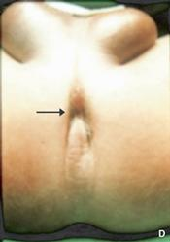
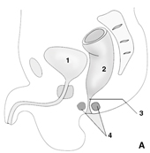
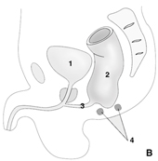
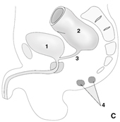
URGENCES ABDOMINALES
5/ Mallformation ano rectale :
DIAGNOSTIC :
Souvent fait à la naissance : identification de la variété anatomique par un examen du périné et des urines et recherche de malformation associées.
La hauteur du cul de sac rectal : incidence de Waganstein et Rice.
La ligne pubo coccygienne(Stephens) :correspond au muscle releveur.

Slide 37
URGENCES ABDOMINALES
5/ Mallformation ano rectale :
TRAITEMENT : il faut rétablir le transit intestinal
Forme basse : se traite d’emblé par une chirurgie périnéale.
Forme haute ou intermédiaire : colostomie première puis abaissement du cul de sac rectal au périné.

Slide 38
URGENCES ABDOMINALES
6/ Iléus méconéal :
DÉFINITION :
Obstruction de la lumière de l’iléon par du méconium anormalement épais et durci.
98% association à la mucoviscidose
CLINIQUE :
Prénatal :
Échographie de 2ème trimestre.
Grêle hyper échogène.
Post natal : tableau d’occlusion intestinale basse.

Slide 39
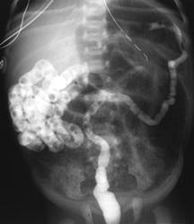
URGENCES ABDOMINALES
6/ Iléus méconéal :
RADIOLOGIE :
Cliché thoraco-abdominal:
Niveaux hydro-aériques
Aspect de granités de la fosse iliaque droite
TRAITEMENT :
L’iléus non compliqué : simple lavement aux hydrosolubles (gastrographine)
L’iléus compliqué ou échec du lavement : iléostomie puis rétablissement de la continuité secondairement.

Slide 40
URGENCES ABDOMINALES
7/Péritonite méconiale
Liée a une perforation anténatale de l’intestin souvent associée a une atrésie.

Slide 41
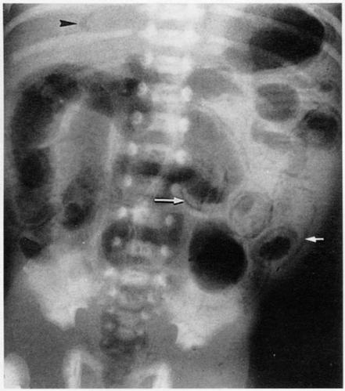
URGENCES ABDOMINALES
8/Entérocolite
Affection acquise caractérise par une inflammation de la paroi intestinale d’origine vasculaire et infectieuse pouvant aboutir à la perforation.
LE TABLEAU TYPIQUE :
État septique
Rectorragies
Abdomen tendu et douloureux
Pneumatose de la paroi intestinal à la radiologie.

Slide 42
URGENCES ABDOMINALES
9/ Volvulus du l’intestin sur mésentère commun :
Trouble de la croissance de l’anse intestinale primitive avec défaut de rotation lors de sa réintégration de la cavité abdominale.
Réalise un tableau OIA haute duodénale après un intervalle libre.

Slide 43
URGENCES ABDOMINALES
10/ Appendicite du NN :
Exceptionnelle.
Souvent diagnostiquée à l’intervention.

Slide 44
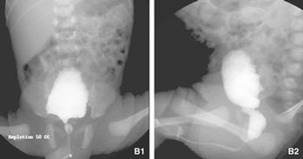
URGENCES UROGENITALES
VALVE DE L’URÈTRE POSTÉRIEURE :
Obstacle sous vésicale chez le garçon caractérisé par la présence de replis membranaires au niveau de l’urètre postérieure
Peut nécessite une dérivation urinaire en cas de détresse urologique.

Slide 45
URGENCES UROGENITALES
TORSION TESTICULAIRE NÉONATALE :
Peut passer inaperçue, si elle a débuté en anténatal.
On peut retrouver une grosse bourse douloureuse avec un liquide un peu foncé à la trans-illumination (différencier de l’hydrocèle).
Traitement : est chirurgicale avec orchidopexie controlatéral.
KYSTE OVARIEN COMPLIQUÉ :
Soit d’hémorragie,soit de torsion ou les deux.
Le traitement est chirurgical.

Slide 46
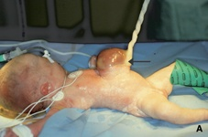
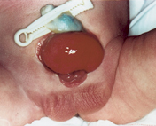
URGENCES PARIETALES
Essentiellement représentées par l’omphalocele et la laparoschisis.
Plus rarement les coelosomies antérieures
L’OMPHALOCELE :
Se présente comme une large hernie centrée par le cordon ombilical.
Les viscères extériorisés sont protégés par un sac.
Elle est due à l’absence de fermeture de la paroi ventrale de l’embryon avant la 9eme semaine de gestation.

Slide 47
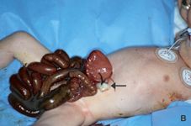
URGENCES PARIETALES
LAPAROSCHISIS :
Defect latero ombilical droit sans sac, où les anses intestinales se développent dans le liquide amniotique.
Il est lié à un défaut de croissance pariétale d’origine vasculaire pendant la phase finale de délimitation de l’embryon.

Slide 48
CONCLUSION
Le diagnostic prénatal et les progrès de réanimation chirurgicale néonatale ont radicalement transformé le pronostic de ces malformations.

